Slide 1
5.3 带有限期的作业排序
问题描述
假定只能在一台机器上处理n个作业, 每个作业均
可在单位时间内完成; 又假定每个作业i都有一个
截止期限d_{i}>0(d_{i}是整数), 当且仅当作业i在它的期限
截止之前被完成时获得p_{i}>0的效益。
该问题的一个可行解是这n个作业的一个子集合J,
J中的每个作业都能在各自的截止期限之前完成,
可行解的效益值是J中这些作业的效益之和∑p_{j}
具有最大效益值的可行解就是最优解。

Slide 2
5.3 带有限期的作业排序
带有限期的作业排序实例
有n个作业, n=4, 其效益为(p₁,p₂,p₃,p₄)=(100,10,15,20)
其截止期限为(d₁,d₂,d₃,d₄)=(2,1,2,1),求该问题的最优解
 | 可行解J | 处理顺序 | 效益值∑p_{j}
① | （1） | 1 | 100
② | （2） | 2 | 10
③ | （3） | 3 | 15
④ | （4） | 4 | 20
⑤ （1，3） 1, 3或3, 1 115
⑥ （1，2） 2，1 110
⑦ （1，4） 4，1 120
⑧ （2，3） 2，3 25
⑨ （3，4） 4，3 35

Slide 3
5.3带有限期的作业排序
带限期的作业排序算法
为得到最优解, 贪心策略应制定一个量度标准,使得
所选择的下一个作业在这种量度下达到最优。
选择目标函数∑p_{j}作为量度标准,则下一个要计入的
作业将是使∑p_{j}得到最大增加的作业,只要将各作业
按效益p_{i}降序来排列就行了,即: p₁≥ p₂≥ …≥ p_{n}
procedure GREEDY_JOB(D, J, n)
J={1};
for i=2 to n do
{ if (J∪{i}的所有作业都能在它们的截止期限前完成 )
then J=J∪{i}
}
end GREEDY_JOB
算法中最关键的一步

Slide 4
5.3带有限期的作业排序
定理5.2
证明要点：I 最优 J 贪心
I 、J是互不包含关系
P_{a}≥P_{b}
S_{I} S_{J}中相同作业可在同一时段调度
I’ = (I-{b}) ∪{a} 同一法
如何确定可行解？
检查k!种可能作业排列

Slide 5
5.3带有限期的作业排序
定理5.3: 设J是k个作业的集合, б=i₁,i₂,…,i_{k}是J中作业的一种排列, 它使得d_{i1}≤d_{i2}≤…≤d_{ik}。J是一个可行解, 当且仅当J中的作业可以按照б的次序而又不违反任何一个期限的情况来处理。
实例: (p₁,p₂,p₃,p₄)=(100,10,15,20), (d₁,d₂,d₃,d₄)=(2,1,2,1)
б : d₂ ≤ d₄ ≤ d₁ ≤ d₃
J={1, 4} 处理次序: 4, 1 , J是一个可行解
J={2, 3} 处理次序: 2, 3 , J是一个可行解
J={2, 4} 处理次序:2, 4 , 但是作业4违反的它的期限,
所以J不是一个可行解

Slide 6
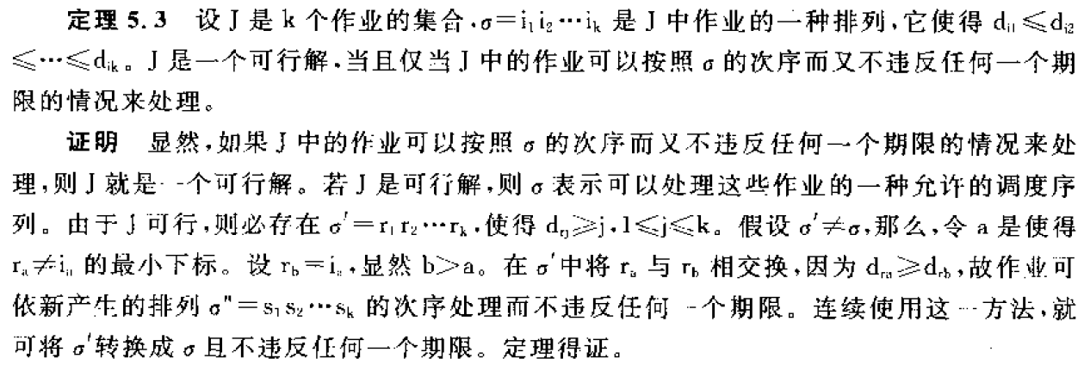
5.3带有限期的作业排序

Slide 7
5.3带有限期的作业排序
根据定理5.3, 带有限期的作业排序问题处理过程如下:
首先将作业按p₁≥p₂ ≥ … ≥ p_{n}排序, 将作业1存入 数组J中, 然后处理作业2到作业n
假设已处理了i–1个作业, 其中有k个作业已存入J(1),J(2)…J(k)中, 且D[J(1)]≤D[J(2)]≤…≤D[J(k)], 现在处理作业i, 判断J∪{i}是否可行, 就是看是否能 找到一个适当的插入位置r, 使作业i插入后有D[i]>r; 如果当前位置r不能插入, 判断条件D[J[r]]>D[i] and D[J[r]] ≠r 是否成立, 若成立则r=r-1, 继续判断前一个位置是否可以插入, 直到找到位置r, 使D[i]≥D[J(r)], 并且D[i]> r, 这说明r+1, …, k共k–r个作业可向后延迟一个单位时间来处理,将这些作业向后移动一个位置,然后把作业i插入到r+1位置,即可得解

Slide 8
5.3带有限期的作业排序
带有限期的作业排序的贪心算法
procedure JS(D, J, n, k)
int D(0:n), J(0:n), i, k, n, r;
D[0]=J[0]=0; k=1; J[1]=1;
for i=2 to n do
{ r = k;
while ( D[J[r]]>D[i] and D[J[r]] ≠r ) do
{ r = r – 1; }
if ( D[J[r]]≤D[i] and D[i]>r ) then
{ for m=k to r+1 by –1 do
{ J[m+1]=J[m]; }
J[r+1]=i ; k=k+1；
}
}
end JS
从D(J[k])到 D(J[1])依次与D(i)比较来寻找插入位置r的过程
满足条件表示找到插入位置r
实现作业r+1到作业k依次往后移动一个位置
将作业i插入到r+1位置

Slide 9
5.3带有限期的作业排序
 | 0 | 1 | 2 | 3 | 4 | 5
p |  | 20 | 15 | 10 | 5 | 1
d | 0 | 2 | 3 | 1 | 4 | 4
J[0] | J[1] | J[2] | J[3] | J[4] | J[5]
0 | 1
2
D[0]=J[0]=0; k=1; J[1]=1;
for循环(i=2时)
r = k =1;
while (D[J[r]]≯D[i]andD[J[r]] ≠r) 条件不满足,不执行循环
if ( D[J[r]]≤D[i] and D[i]>r ) then
{ for i=1 to r+1=2 by –1 do 不执行循环
J[2]=i=2 ; k=k+1=2;
}

Slide 10
5.3带有限期的作业排序
k=2;
for循环(i=3时)
r = k = 2;
while (D[J[r]]>D[i] and D[J[r]] ≠ r) 执行两次循环后 r=0
if ( D[J[r]]≤D[i] and D[i]>r ) then
{ for i=2 to r+1=1 by –1 do 执行2次 J[3]=J[2]; J[2]=J[1];
J[1]=i=3 ; k=k+1=3;
}
J[0] | J[1] | J[2] | J[3] | J[4] | J[5]
0 | 1 | 2
3
1
2
4
k=3;
for循环(i=4时)
r = k =3;
while (D[J[r]]≯D[i] and D[J[r]] ≠r) 条件不满足,不执行循环
if ( D[J[r]]≤D[i] and D[i]>r ) then
{ for i=3 to r+1=4 by –1 do 不执行循环
J[4]=i=4 ; k=k+1=4;
}
k=4;
for循环( i=5时)
r = k = 4;
while (D[J[r]]≯D[i]andD[J[r]]= =r) 条件不满足,不执行循环
if ( D[J[r]]≤D[i] and D[i] ≯ r )条件不满足
作业5不能插入

Slide 11
5.3带有限期的作业排序
带限期序作业排序的贪心算法的时间复杂度
对于JS有两个赖以测量其时间复杂度的参数:
作业数 n 和包含在解J中的作业数 s
内层的while循环至多循环k次
插入作业 i 要执行时间为O(k-r)
外层for循环共执行(n-1)次
如果s是k的终值，即s是最后所得解的作业数，
则JS算法所需要的总时间为O(sn)
由于s ≤n，所以JS算法的时间复杂度为O(n²)

Slide 12
5.3带有限期的作业排序
一种更快的作业排序算法
算法思想: 对作业i分配时间时, 分给它一个时间片, 在这个时间片里作业i能完成。时间片是一个时间范围, 在考虑已经分配的时间片的基础上, 时间上界应尽可能的取大(可能的话尽量将作业向后排)
算法的形式化描述
如果J是作业的可行子集, 可使用下述规则来确定J中每个作业的处理时间: 若还没给作业i分配处理时间, 则分给它时间片[α-1,α],其中α应尽量取大,且该时间片是空的。若正在被考虑的作业i不存在像上面定义的α,则这个作业就不能计入J中。

Slide 13
5.3带有限期的作业排序
快速作业排序实例
i | 1 | 2 | 3 | 4 | 5
p_{i} | 20 | 15 | 10 | 5 | 1
d_{i} | 2 | 2 | 1 | 3 | 3
可行解J | 已分配的时间片 | 考虑的作业 | 分配动作
Φ
无
1
分配[1, 2]
{1}
[1, 2]
2
分配[0, 1]
{1, 2}
[0, 1] [1, 2]
3
舍弃
{1, 2}
[0, 1] [1, 2]
4
分配[2, 3]
{1, 2, 4}
[0, 1] [1, 2] [2, 3]
5
舍弃

Slide 14
5.3带有限期的作业排序
算法要点
期限最大为n
时间片[d-1,d]命名为d
F(d)表示最接近期限d的空时间片
F(d)相同的构成一个集合
算法过程：找期限的根j，考察F(j)，和前一个集合合并（更新根的F(i) ）

Slide 15
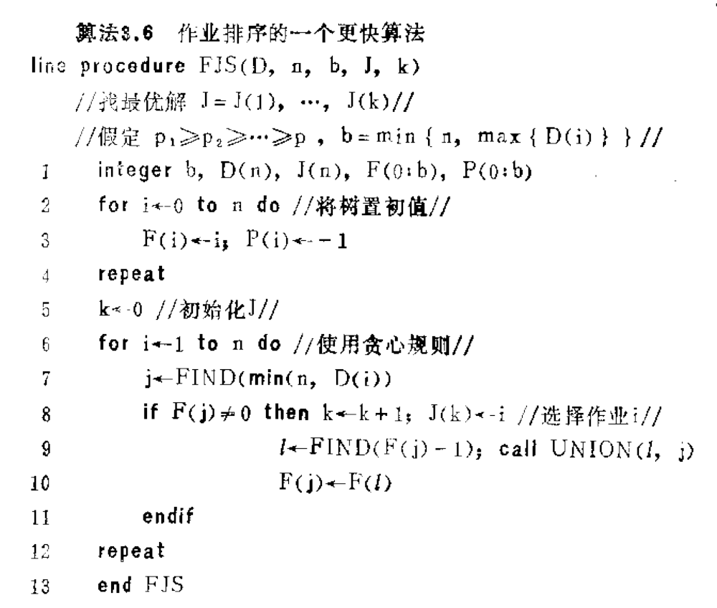

Slide 16
